Slide 1
„Człowiek jest otwarty na Boga”
Ogarnij wiarę!
Katecheza 1. w Roku Wiary
Na podstawie KKK (27-49)

Slide 2
Człowiek jest otwarty na Boga – capax Dei
Pragnienie Boga jest wpisane w serce człowieka.
Serce – ośrodek, wnętrze człowieka, jego umysł – nie tylko uczucia,
ale raczej rozum i wolna wola
Dlaczego tak jest?

Slide 3
Człowiek nie jest dziełem przypadku.
Człowiek jest stworzony przez Boga i dla Boga.
Bóg nie przestaje przyciągać do siebie człowieka.
Św. Augustyn: „Stworzyłeś nas Panie dla siebie i niespokojne jest nasze serce, dopóki nie spocznie w Tobie” (Wyznania I, 1,1)

Slide 4
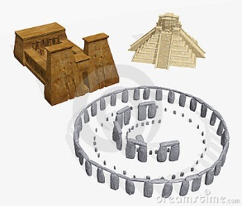
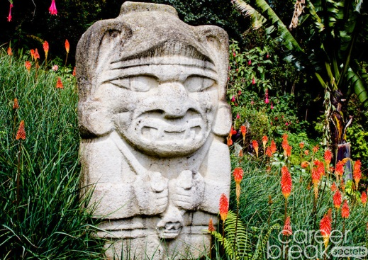
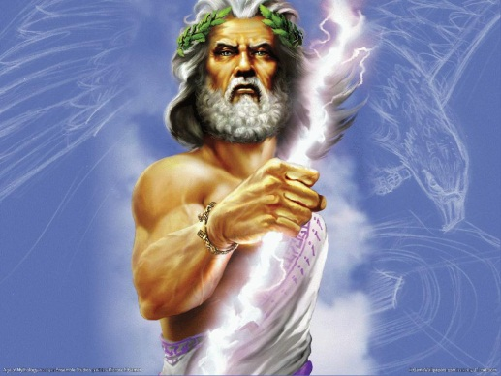
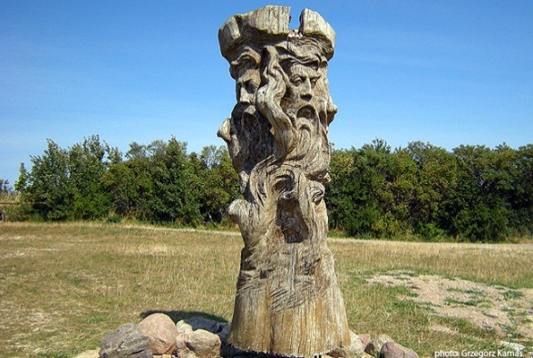
W historii ludzie wyrażali swoje poszukiwanie Boga.
Istnieje w człowieku potrzeba wieczności.
Nielogiczne byłoby gdyby ta potrzeba była niemożliwa do zrealizowania.
Możliwość ≠ możność

Slide 5
Niestety człowiek może odrzucić Boga przez różne postawy: ateizm, agnostycyzm, deizm, i inne.
Co się kryje za tymi postawami?
Czasami bunt przeciw złu, które Bóg dopuszcza, niewiedza, obojętność, troski doczesne, bogactwa, zły przykład wierzących, strach.
Jednak nawet wtedy jest pragnienie Boga; ono się tli w sercu człowieka.

Slide 6
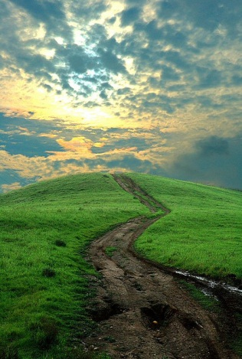
Jest w nas pragnienie poznania Boga.
Pytanie: Jak Go poznać?
KKK: Istnieją drogi poznania Boga rozumem ze świata stworzonego.
Tak jak dzieło wskazuje na artystę, tak jest ze stworzeniem.
Boga poznajemy ze stworzenia.
KKK: Zasadniczo możemy wyróżnić dwie drogi poznania Boga.
1) Świat
2) Człowiek

Slide 7
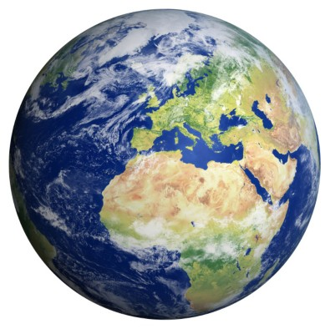
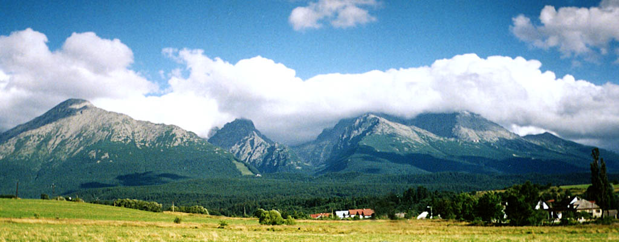
Droga I – Świat; Za punkt wyjścia można przyjąć:
Ruch – Skoro wszystko jest w ruchu, to Kto nadał ruch?
Przygodność – Byty nie są konieczne. Kiedyś ich nie było. Kiedyś przestaną istnieć. Np. Ziemia –ok. 4,5 mld lat, Wszechświat – ok. 13,5 mld lat
Porządek, harmonia
Piękno świata

Slide 8
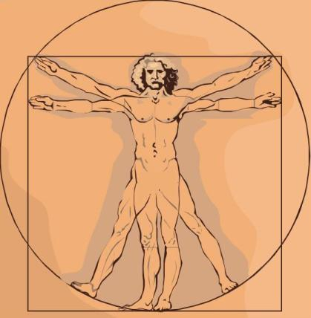
Droga II - Człowiek
Jest otwarty na prawdę i piękno.
Posiada pragnienie nieskończoności.
Nie jest samą materią.
Posiada duszę, która ma początek w Bogu.

Slide 9
Świat i człowiek nie mają w sobie przyczyny, ani ostatecznego celu.
Świat uczestniczy w Bycie samym w sobie, który nie ma początku ani końca – w Bogu.
W ten sposób rozum podprowadza nas do wiary.
Ale niestety człowiek napotyka trudności w poznaniu Boga samym rozumem.
Potrzebne jest Objawienie `Boże!
Wiara
Rozum
Zmysły
Złe skłonności
Wyobraźnia
Grzech pierworodny

Slide 10
Jak mówić o Bogu? Czy można mówić o Nim sensownie?
TAK – Można mówić o Bogu.
Dużo wiemy o Bogu ze stworzenia oraz z Objawienia.
„Z wielkości i piękna stworzeń poznajemy przez podobieństwo ich Stwórcę.” (Mdr 13, 1-5)
Ale uwaga! Bóg jest całkowicie inny – „totaliter aliter”.
Bóg jest niepojęty, niewypowiedziany, niewidoczny, nie uchwytny.
Możemy raczej określić z pewnością kim Bóg nie jest, niż kim jest.
Musimy oczyszczać nasz, często fałszywy obraz Boga.

Slide 11
Na koniec: WNIOSKI:
Człowiek pragnie poznać Boga.
Może Go poznać rozumem ze świata stworzonego - na 2 sposoby (2 drogi):
Świat
Człowiek
Poznanie Boga jest czasem trudne, dlatego potrzebne jest Objawienie Boże.
Możemy mówić o Bogu.
Boga nigdy do końca nie wyrazimy, ale możemy o Nim sensownie mówić i powinniśmy to robić.
© Ks. Kamil Kojder

